Slide 1
«Дистанционная Акмуллинская олимпиада по музыке»
« Крылатые качели»
Выполнила Валеева Елизавета 4Б

Slide 2
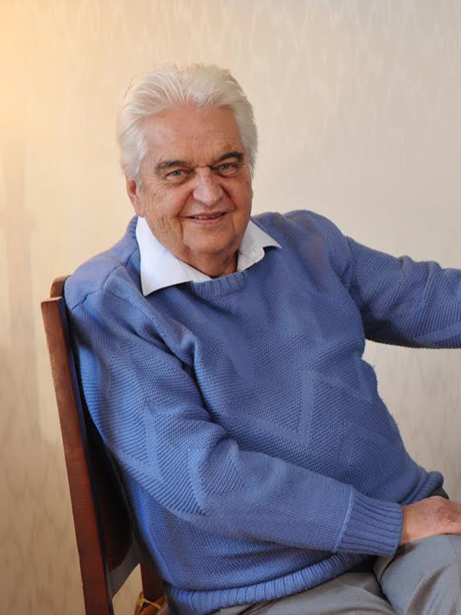
История создания музыкального произведения
Прекрасную, волнующую песню "Крылатые качели", написал известный композитор Евгений Крылатов. Крылатов создал много всего хорошего: симфоническую, эстрадную музыку, музыку для драматического театра, радио и телевидения.
Песня была написана, конечно же к фильму «Приключения Электроника», хороший добрый фильм.
«Крылатые качели» — философская, ностальгическая песня о детстве».

Slide 3
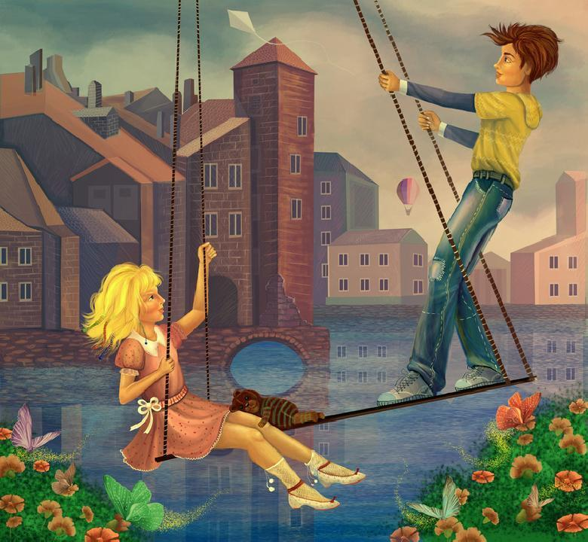
Какие же мы можем услышать «музыкальные краски».
Песня « Крылатые качели» очень мелодичная. Мелодия состоит из множества звуков.
Какие же мы можем услышать музыкальные краски в этой песни.
Стремительное движение в этой мелодии передается темпом самой мелодии и ладом. Она очень светлая, ясная и радостная , а так же печальная и мечтательная.
Эту песню можно сыграть на пианино, фортепиано.

Slide 4
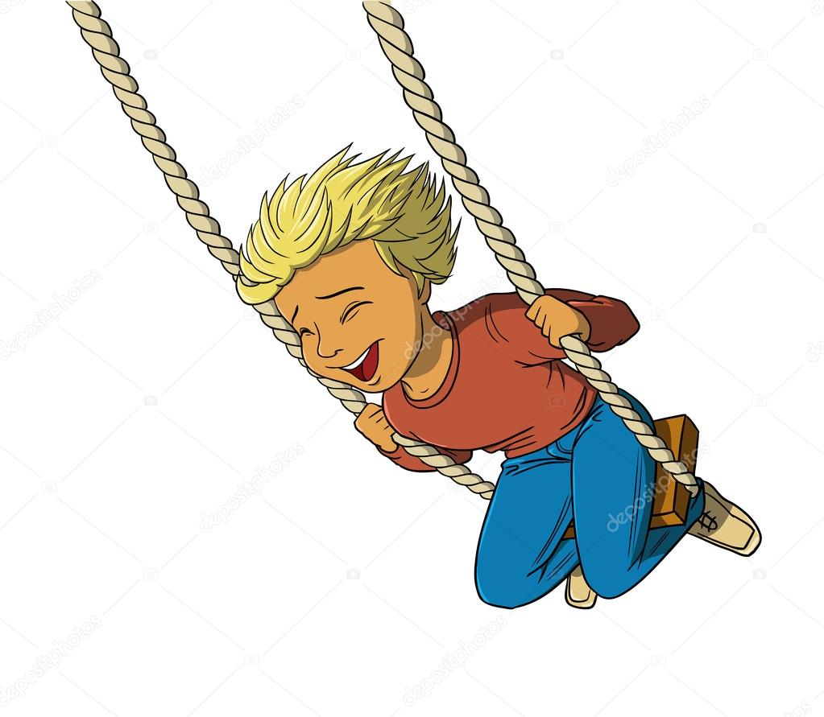
Мое отношение к песни «Крылатые качели».
Больше всего мне понравилась песня из фильма «Приключения Электроника».Ее приятно слушать.
Волшебная музыка звуков с искренними наполняющими душу добрыми словами.
Радостно, полный позитив, и на душе хорошо, и хочется кружиться и петь и танцевать - напевая эту песенку.
Я считаю что песня «Крылатые качели»- это классика советского эстрадного жанра в музыке.

